Slide 1


TRƯỜNG CAO ĐẲNG LÝ TỰ TRỌNG TP.HCM
KHOA CÔNG NGHỆ ĐIỆN – ĐIỆN TỬ
MÔN: VI XỬ LÝ
GV: TRẦN GIANG NAM

Slide 2
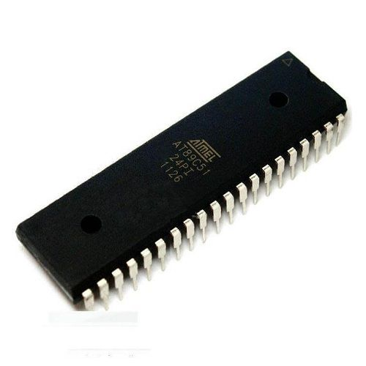
Chương 4: ỨNG DỤNG
4.3. ỨNG DỤNG ĐIỀU KHIỂN ĐỘNG CƠ

Slide 3
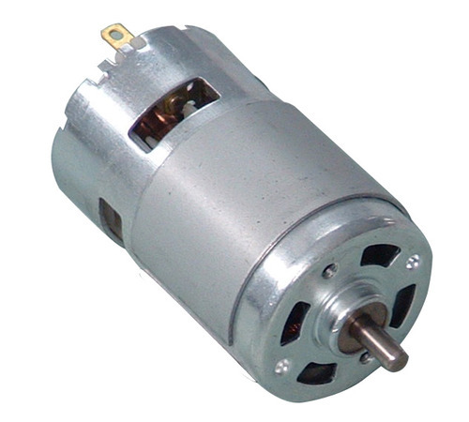
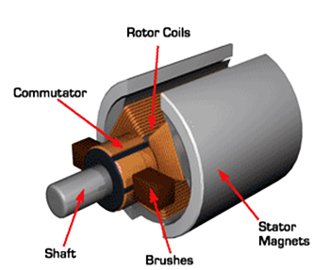
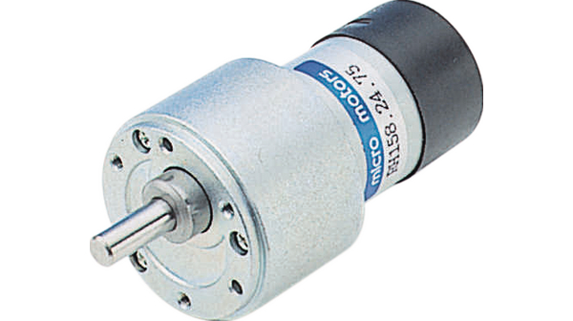
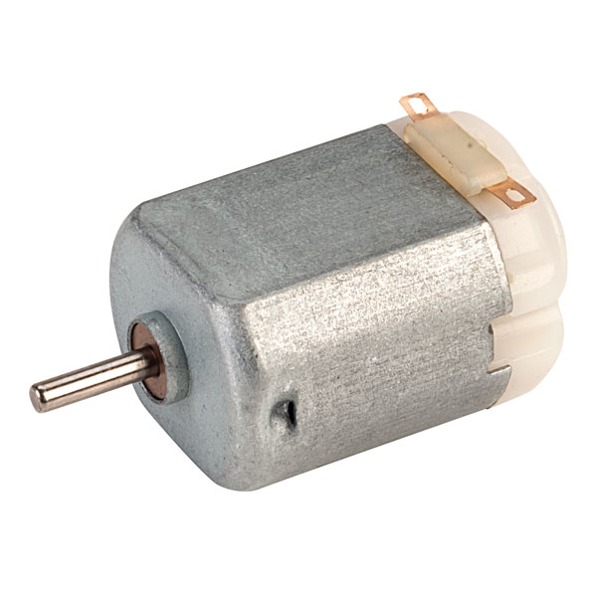
4.3. ỨNG DỤNG ĐIỀU KHIỂN ĐỘNG CƠ
Động cơ DC

Slide 4
Giới thiệu nội dung:
4.3 ỨNG DỤNG ĐIỀU KHIỂN ĐỘNG CƠ
Điều khiển tốc độ động cơ
Điều khiển chiều quay động cơ

Slide 5
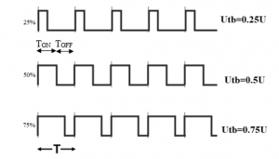
Điều khiển tốc độ động cơ
Điều khiển tốc độ motor bằng PWM là phương pháp thay đổi điện áp đặt vào động cơ. Người ta dùng mạch điện tử để thay đổi độ rộng của xung ngõ ra mà không làm thay đổi tần số. Sự thay đổi độ rộng xung dẫn đến sự thay đổi của điện áp.
Gọi T_{ON} là thời gian xung điện áp ở mức cao trong một chu kỳ T
T_{OFF} là thời gian xung điện áp ở mức thấp trong một chu kỳ T
Ta sẽ có được: U_{OUT} = (T_{ON} /T)*U

Slide 6
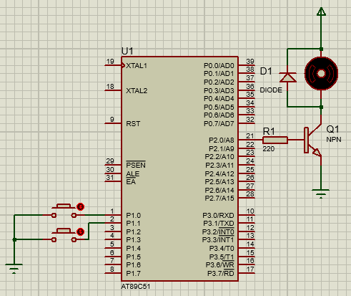
Điều khiển tốc độ động cơ
Viết chương trình điều khiển tốc độ động cơ như hình vẽ.
a. Khi nhấn Button1 (p1.0) motor chạy, nhấn Button2 (p1.1) motor dừng.
b. Khi nhấn Button1 (p1.0) motor chạy / dừng, nhấn Button2 (p1.1) motor chạy 50% tốc độ.

Slide 7
Điều khiển tốc độ động cơ
a. Khi nhấn Button1 (p1.0) motor chạy, nhấn Button2 (p1.1) motor dừng.
org 0100h
Start: CLR P2.0
BUT_ON: JB P1.0, BUT_OFF
JNB P1.0, $
SETB P2.0
BUT_OFF: JB P1.1, BUT_ON
JNB P1.1, $
CLR P2.0
SJMP BUT_ON

Slide 8
org 0100h
Start: CLR P2.0
CLR C
Nhanh: JB P1.0,Cham
JNB P1.0,$
CPL P2.0
CLR C
Cham: JB P1.1,Loop
JNB P1.1,$
SETB C
Loop: JNC Nhanh
CPL P2.0
LCALL delay
JMP Nhanh
Điều khiển tốc độ động cơ
b. Khi nhấn Button1 (p1.0) motor chạy / dừng, nhấn Button2 (p1.1) motor chạy 50% tốc độ.
delay: mov r6,#02h
de: mov r7,#0ffh
djnz r7,$
djnz r6,de
ret

Slide 9
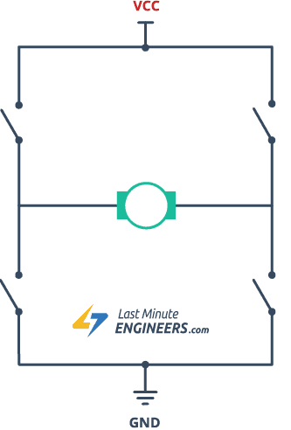
Điều khiển chiều quay động cơ
Phương pháp điều khiển chiều quay động cơ
Cầu H

Slide 10
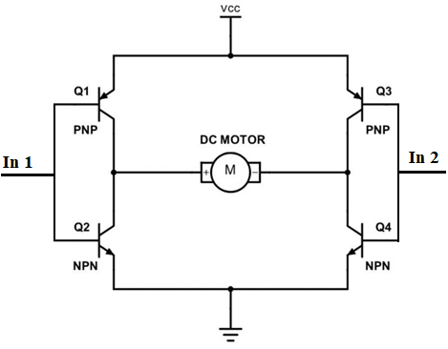
Điều khiển chiều quay động cơ
Phương pháp điều khiển chiều quay động cơ
Cầu H

Slide 11
Điều khiển chiều quay động cơ
Phương pháp điều khiển chiều quay động cơ
LOW
HIGH
Cầu H

Slide 12
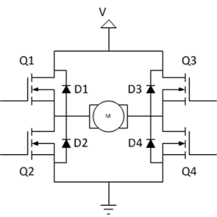
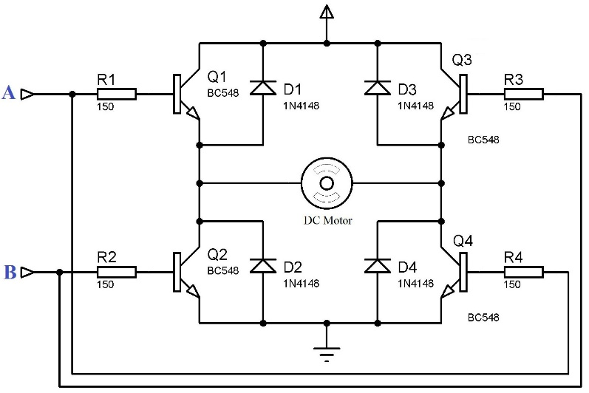
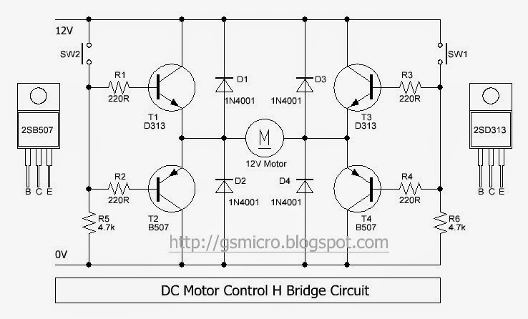
Một số loại cầu H

Slide 13
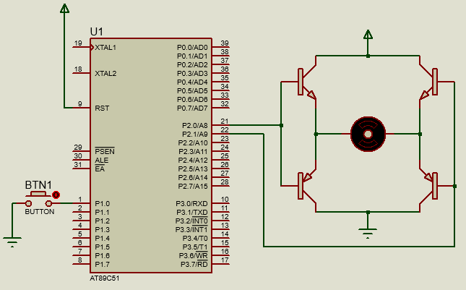
Điều khiển chiều quay động cơ
Viết chương trình điều khiển chiều quay động cơ như hình vẽ
Khi mới cấp nguồn motor chạy thuận, khi nhấn Button1 (p1.0) motor chạy nghịch.
org 0100h
Start:
CLR P2.0
SETB P2.1
Nhan: JB P1.0,Nhan
ktra: JNB P1.0,ktra
CPL P2.0
CPL P2.1
SJMP Nhan
End

